Slide 1
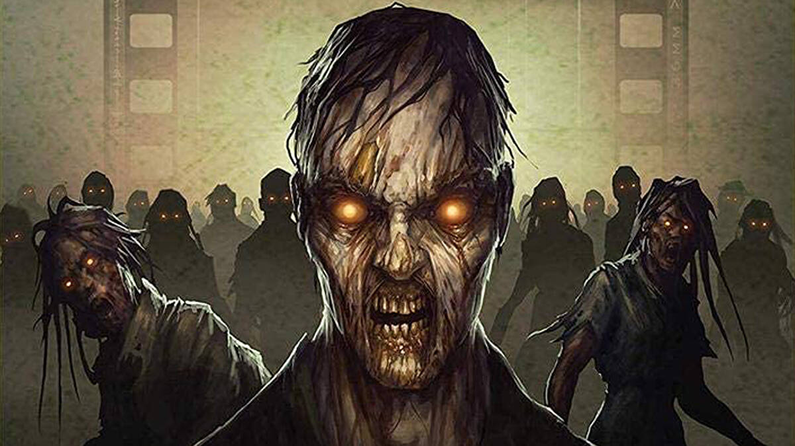
ZOMBIE GAME

Slide 2
Zombies Game
Codigo
Clases
Metodos
Crear
Pintar
Disparar
colisiones
Puntuación
Oleadas
Game over
src

Slide 3
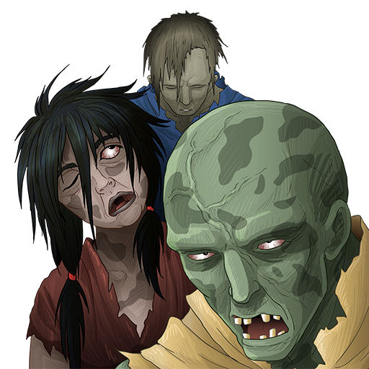
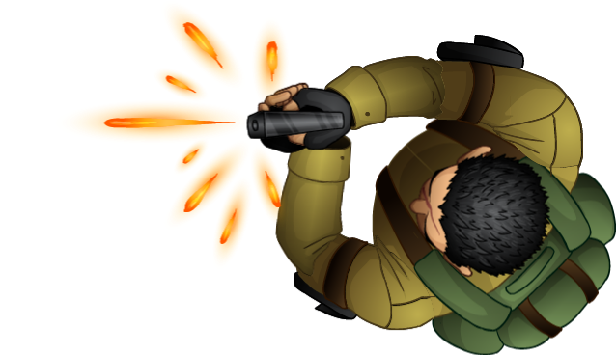
CLASES
Player, bullets and zombies

Slide 4

MÉTODOS
createZombies ()
decideZombieRadomly ()
goToNextWave ()
addPoint ()
isGameOver ()
init ()
draw ()
isColliding ()
shoot ()
setCooldownSprite ()

Slide 5

RECURSOS

Slide 6
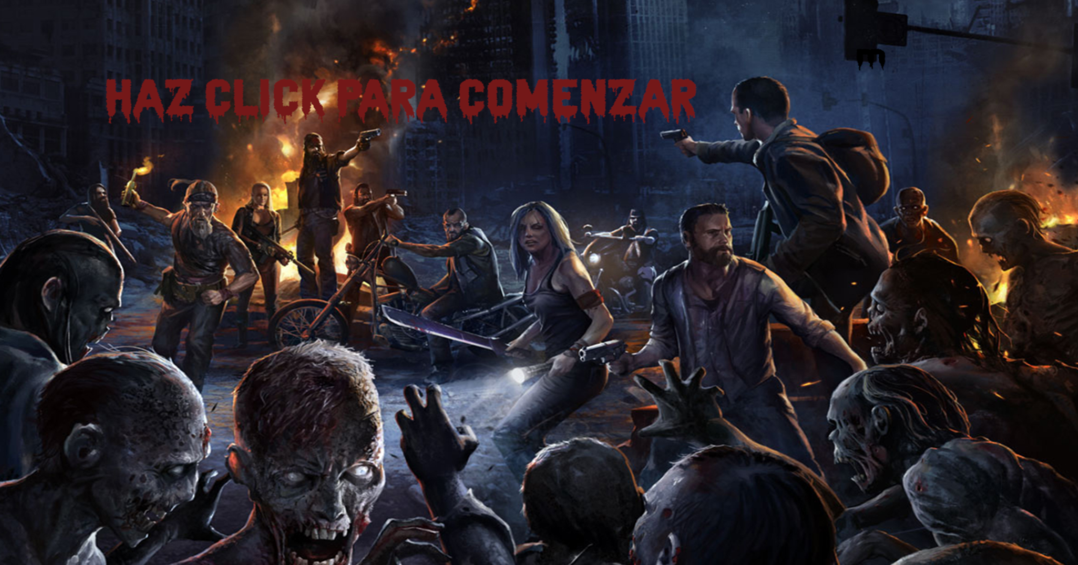

Slide 7

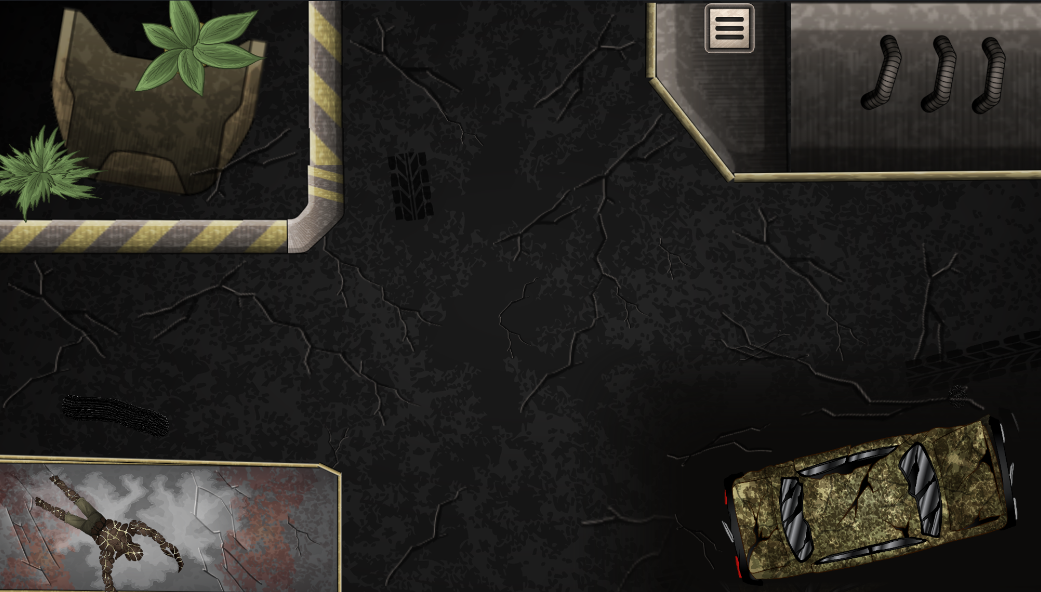
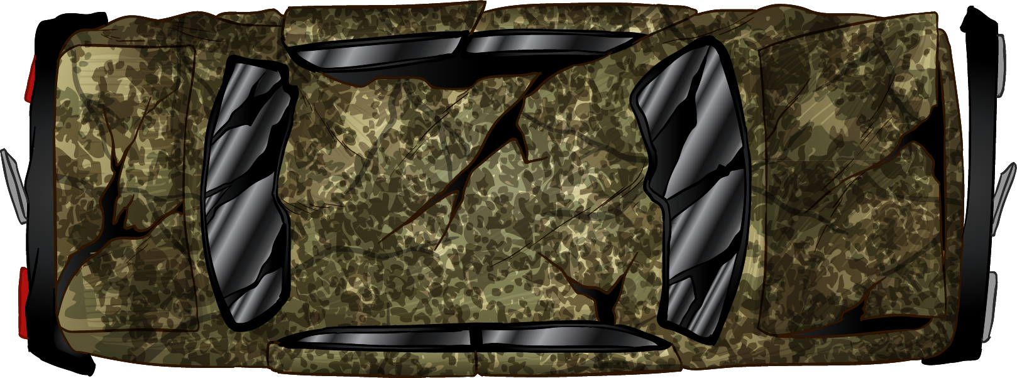
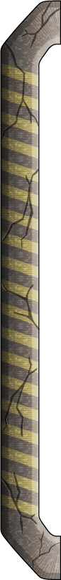
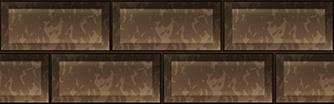
BACKGROUND Composición

Slide 8
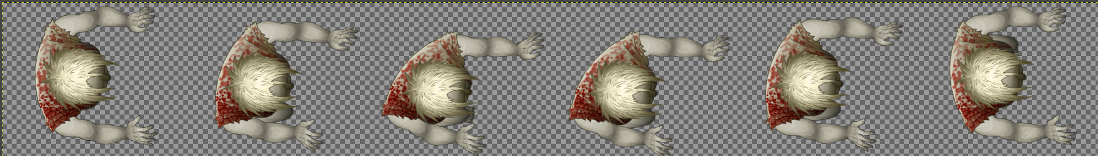
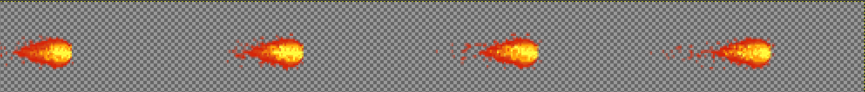
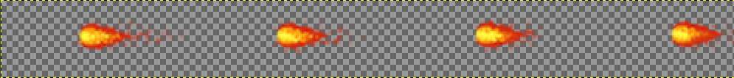
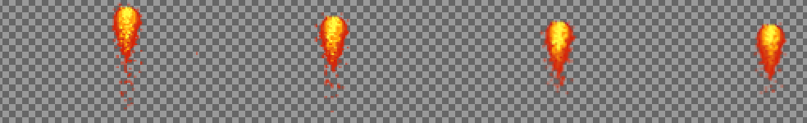
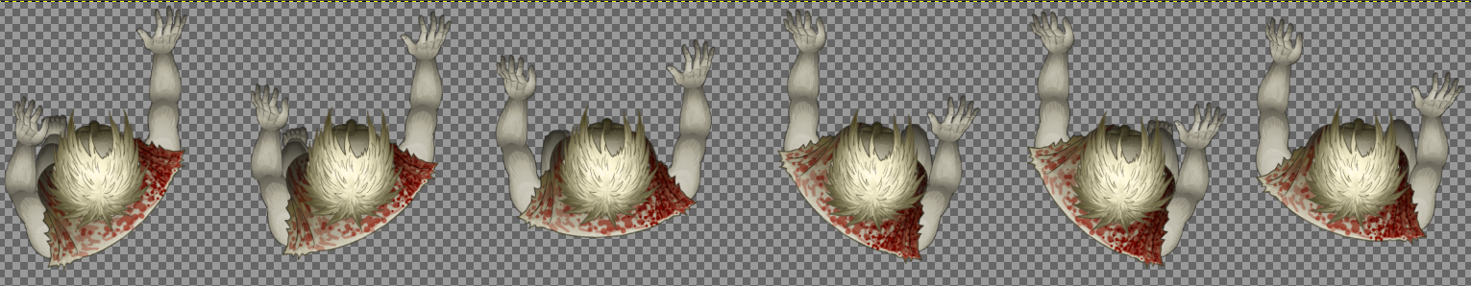
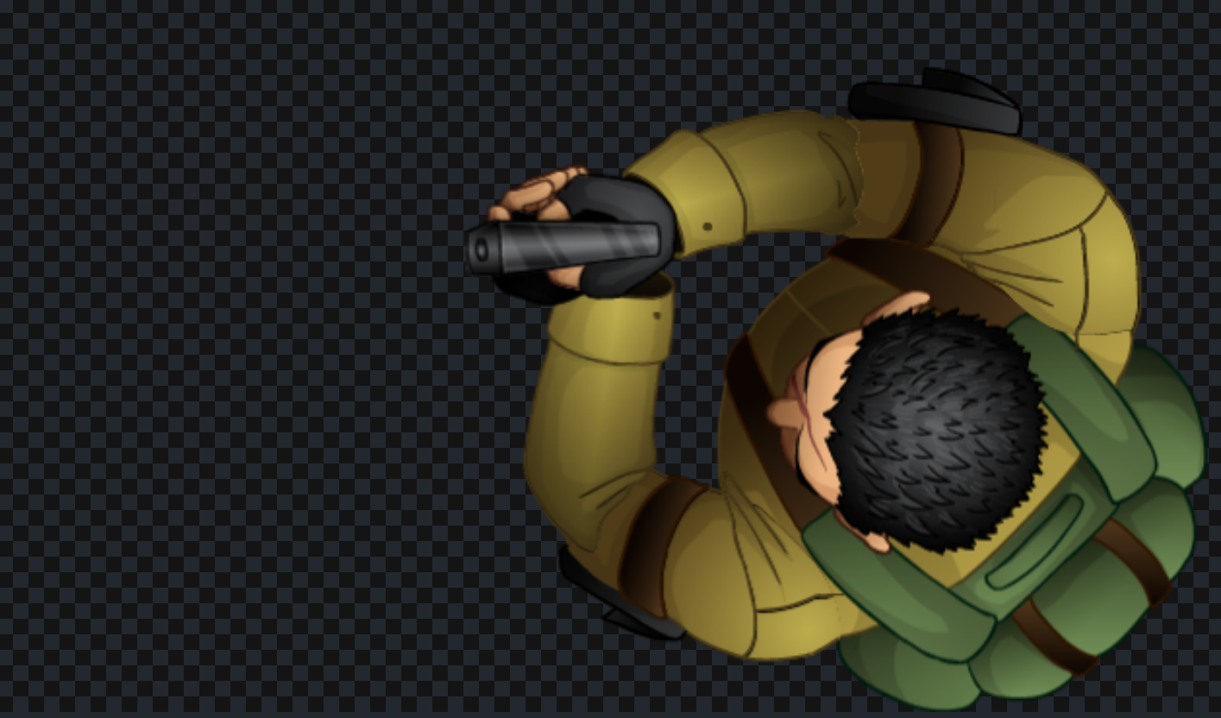
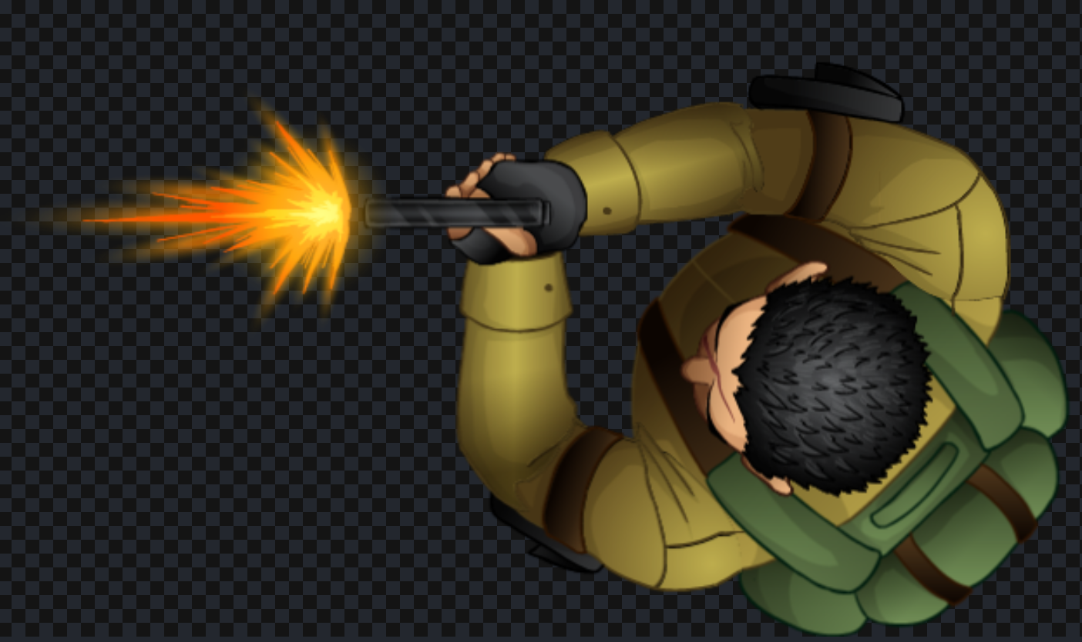
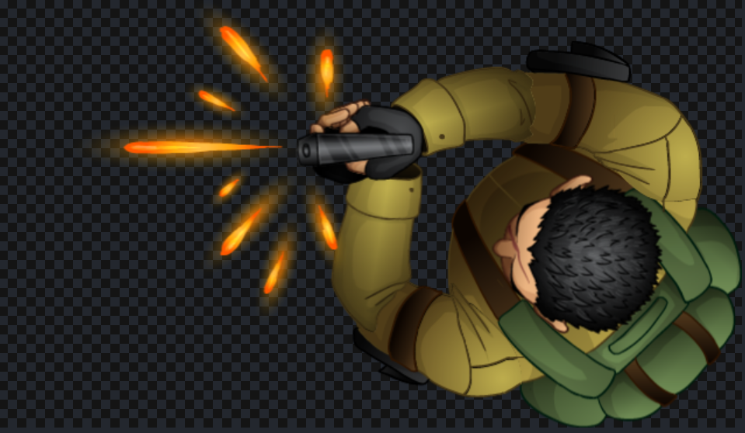
SPRITES
Fue necesario crearlos en 4 direcciones diferentes
Player y sus diferentes momentos. Si dispara o no.

Slide 9
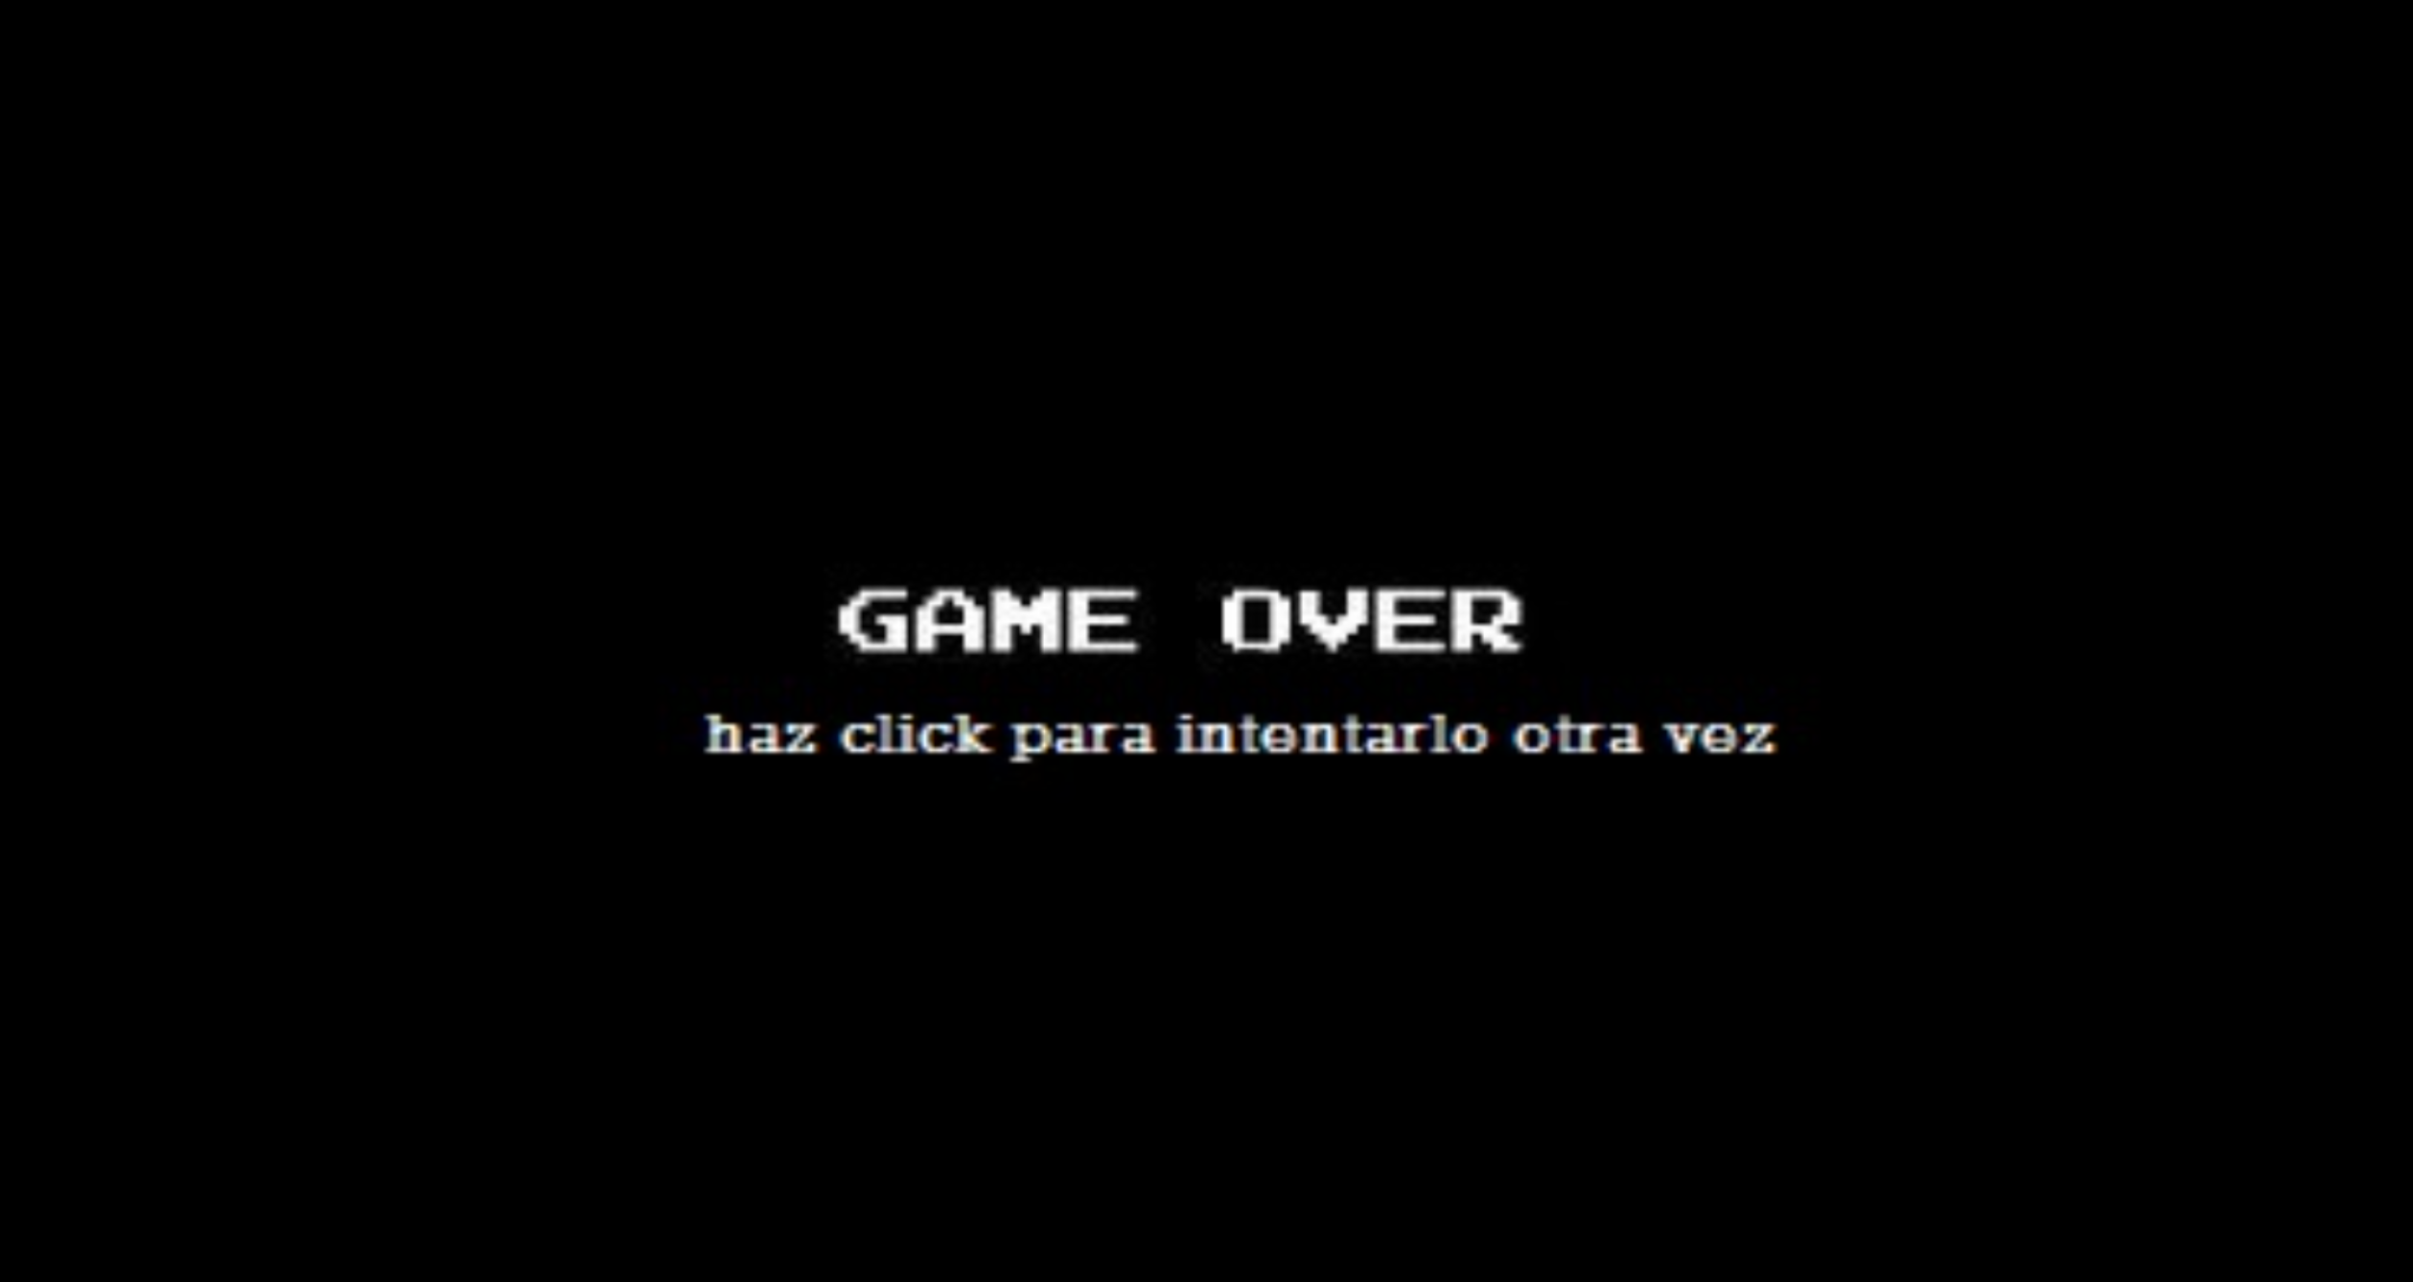

Slide 10
DIFICULTADES ENCONTRADAS
GITHUB
USO DEL RATÓN
PLANTEAMIENTO DE OLEADAS
SPRITE BALAS POSICIÓN

Slide 11
POSIBLES MEJORAS
DISPAROS ZOMBIES
APARICION EN 360º DE LOS ZOMBIES
COLISIONES 360º
HI SCORE
MULTIPLAYER
MOVILIDAD DEL PLAYER
DIFERENTES ARMAS
SALUD DEL PLAYER

Slide 12

Aquí tienes tu qr para poder jugar

